Slide 1
INSTITUTO SUPERIOR TECNOLOGICO PRIVADO CIBERTEC CARRERAS PROFESIONALES
ÁNALISIS Y DISEÑO DE SISTEMAS I
“Acciones Correctivas y Auditorías Internas del SGSI”
TERCER CICLO SECCIÓN T3CL SEMESTRE 2022-01
CARRERAS PROFESIONALES
CIBERTEC
Lima Centro, 2022

Slide 2




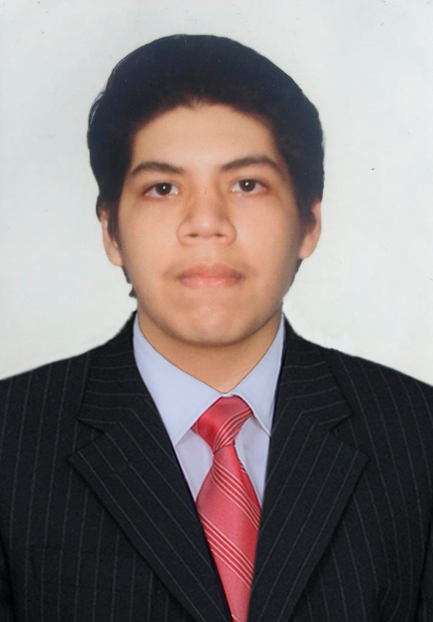
Integrantes:
Morales Navarro, Mirella
Balbin Rivadeneyra, Angelo Marcel
Condori Copari, Luis Ángel
Iparraguirre Alanya, Carlos Genaro
Romero Urbina, Adhemar Alessandro

Slide 3

0
DESCRIPCION DEL CASO
01
Introducción
CUN01 -Breve Descripción
Gestionar las solicitudes de acciones correctivas como resultado de hallazgos de auditorías al SGSI, requerimientos de usuarios, incidentes de seguridad, etc.
CUN02 -Breve Descripción
Ejecutar auditorías internas para atender posibles hallazgos y oportunidades de mejora del SGSI indicados en el informe de auditorías interna

Slide 4
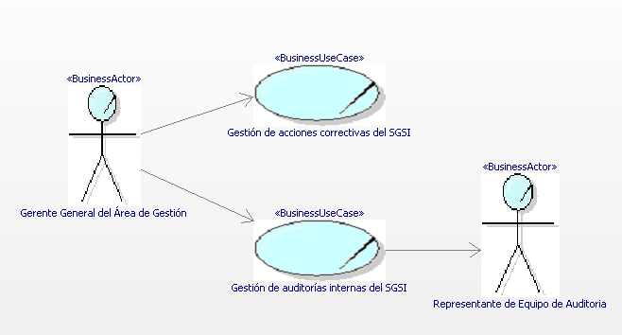
02
Diagrama General del CUN

Slide 5
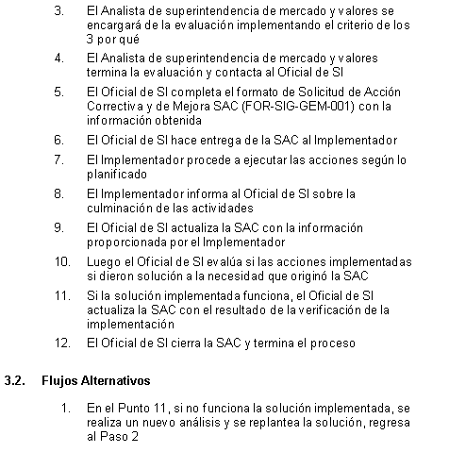
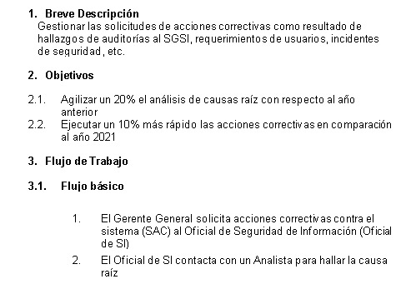
03
ECUN – CUN01 Gestión de Acciones Correctivas del SGSI

Slide 6
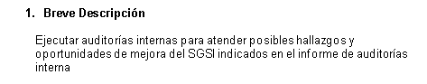
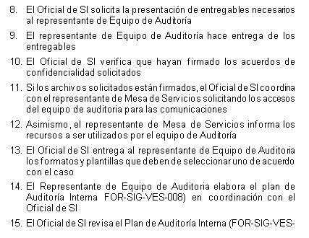
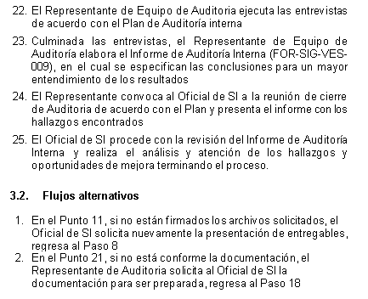
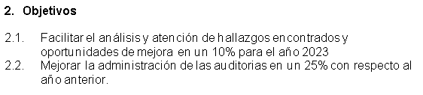
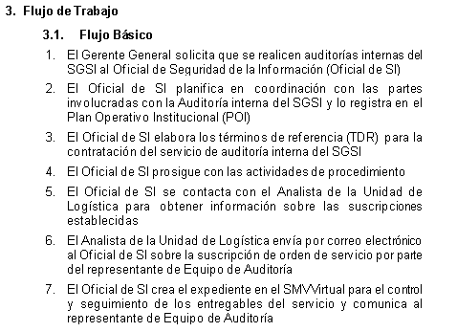
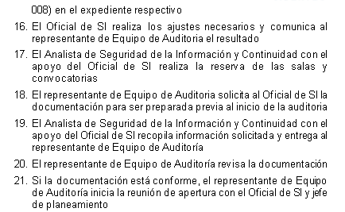
03
ECUN – CUN02 Gestión de Auditorías internas del SGSI

Slide 7
04
Diagrama de Clases de Negocio – CUN01

Slide 8
04
Diagrama de Clases de Negocio – CUN02

Slide 9
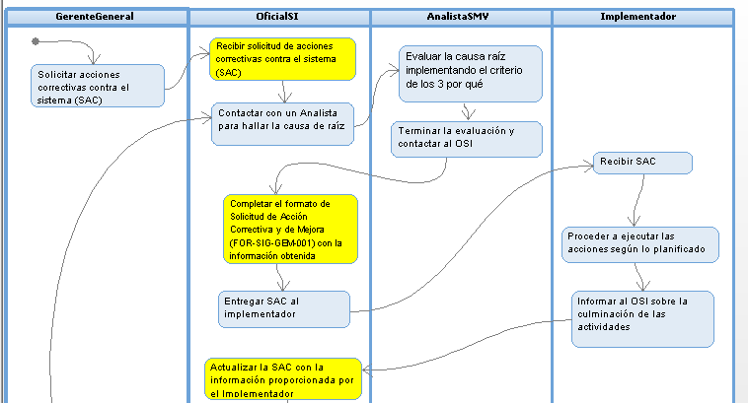
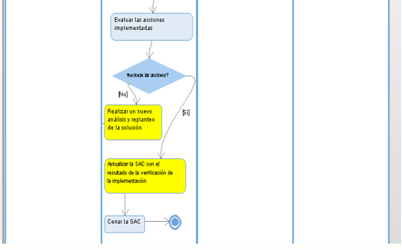
05
Diagrama de Actividades de Negocio – CUN01

Slide 10
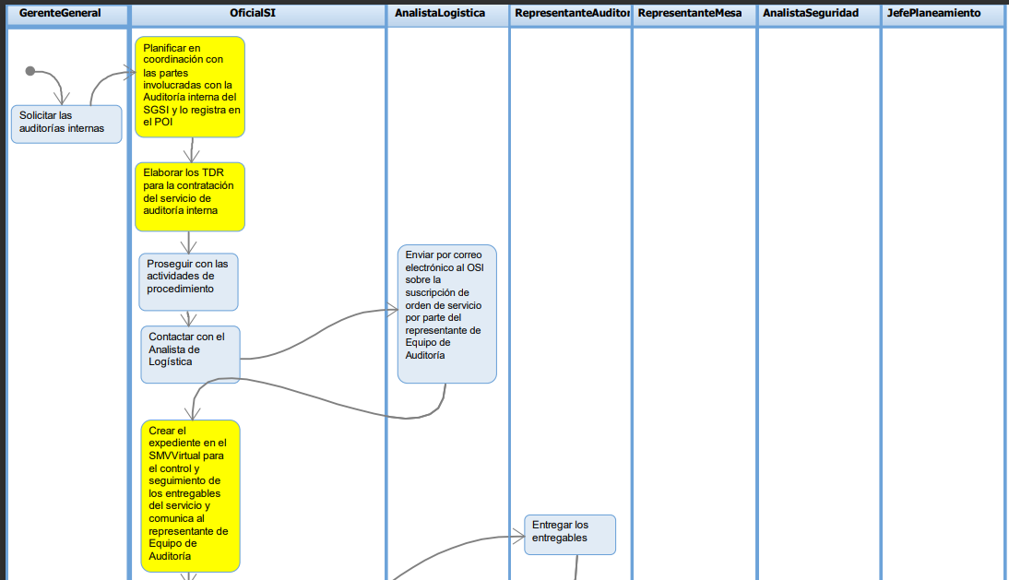
05
Diagrama de Actividades de Negocio – CUN02

Slide 11
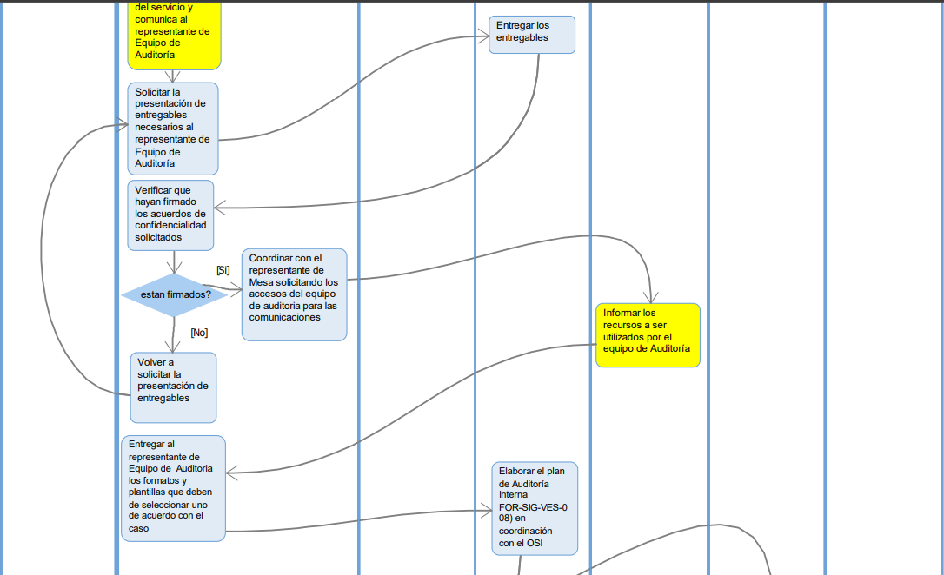
05
Diagrama de Actividades de Negocio – CUN02

Slide 12
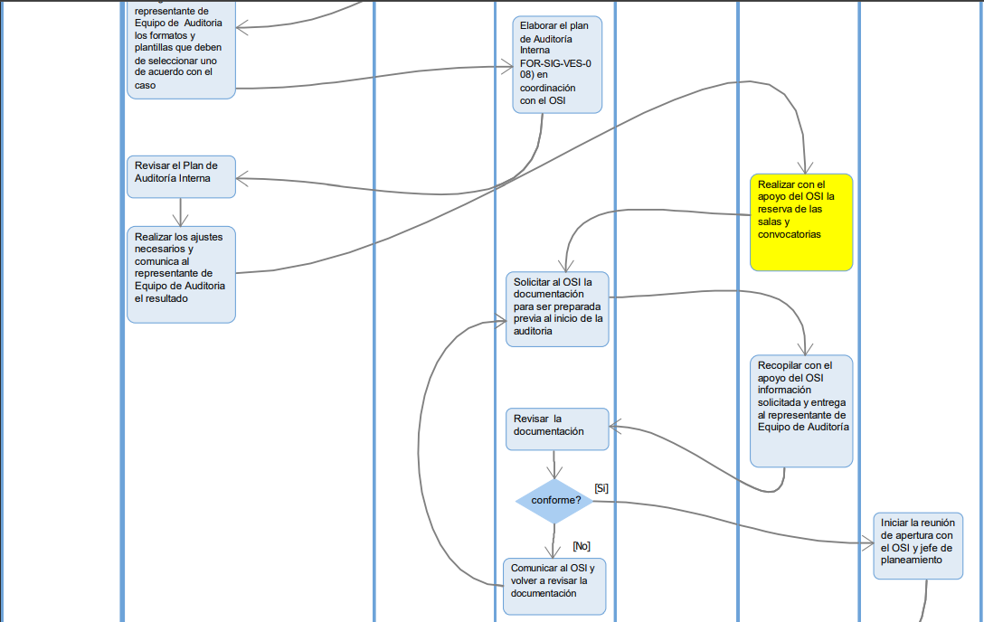
05
Diagrama de Actividades de Negocio – CUN02

Slide 13
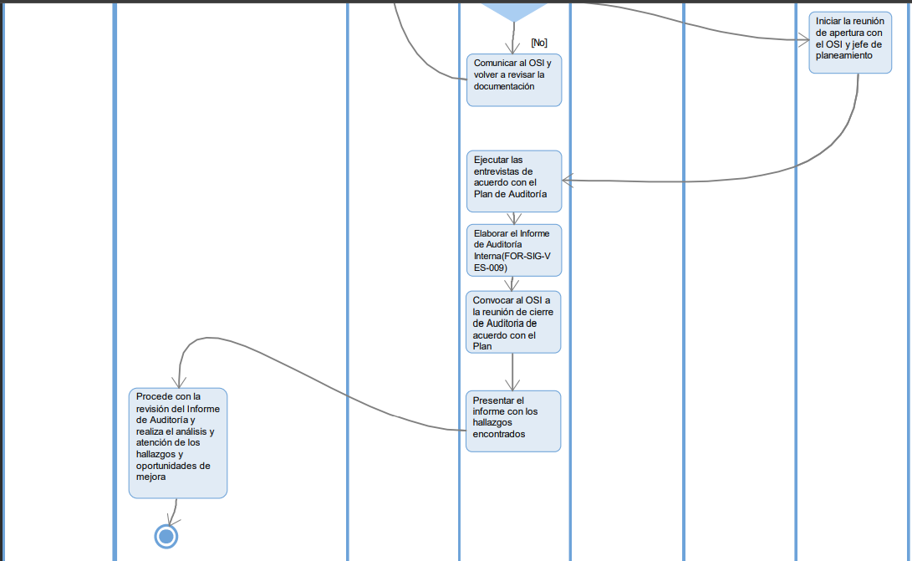
05
Diagrama de Actividades de Negocio – CUN02

Slide 14
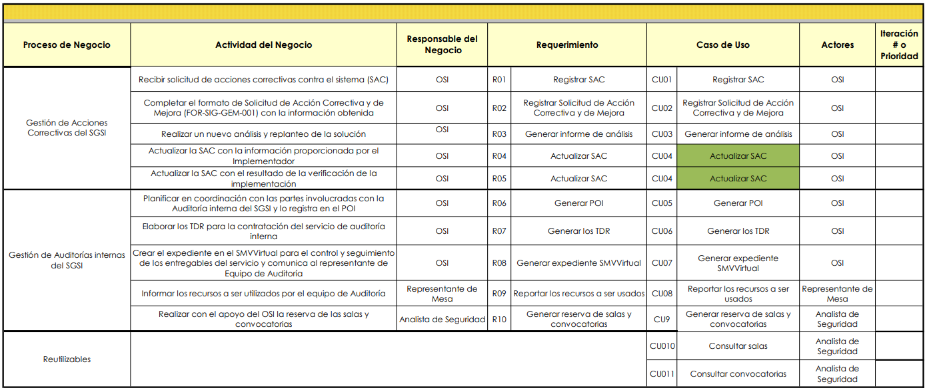
06
Matriz de Actividades vs Requisitos

Slide 15
07
Diagrama de CU(Sistema) Por Paquete
Paquete: P01- Gestión de Acciones Correctivas del SGSI

Slide 16
Paquete: P02 - Gestión de auditorías internas del SGSI

Slide 17
Paquete: P03 – Reutilizables

Slide 18
08
Diagrama General de CU Estructurado
(Sistema)

Slide 19
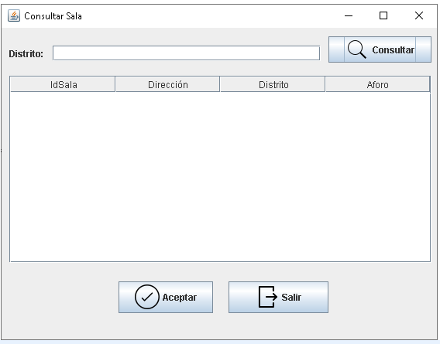
09
GUIs
9.1. Especificación de caso de uso: Consultar salas

Slide 20
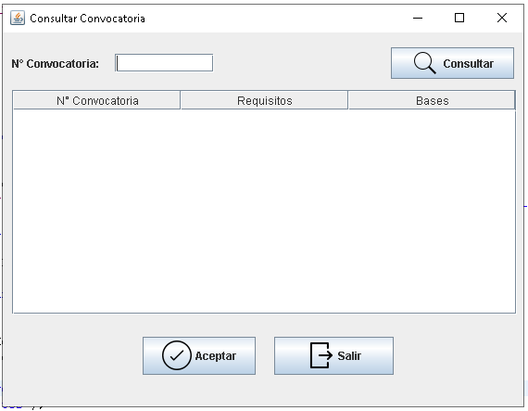
9.2. Especificación de caso de uso: Consultar convocatorias

Slide 21
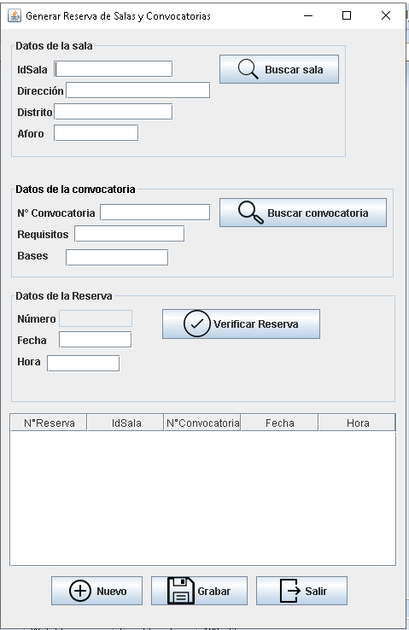
9.3. Especificación de caso de uso: Generar reserva de salas y convocatorias

Slide 22
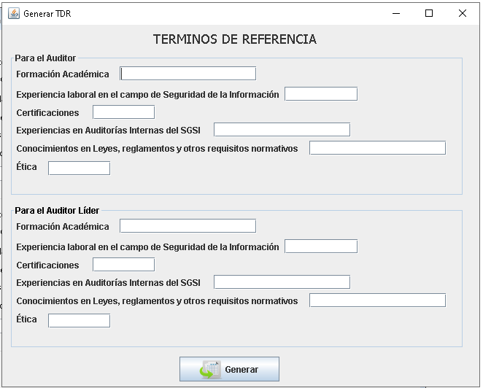
9.4. Especificación de caso de uso: Generar TDR

Slide 23
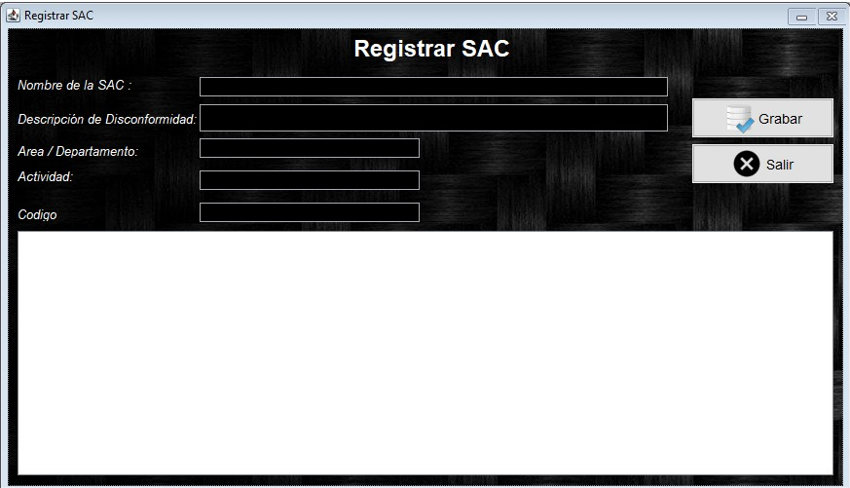

9.5. Especificación de caso de uso: Registrar SAC

Slide 24
10
Conclusiones
-Generar un programa para sistematizar algunos procesos, sería algo muy útil y mejoraría la eficacia del proceso, ya que en general es bastante amplio, por tanto será mejorado por aplicaciones externas a la empresa para maximizar su rendimiento
-El modelado de negocio permite tener un mejor entendimiento de las actividades involucradas en el flujo de cada proceso.

